Slide 1
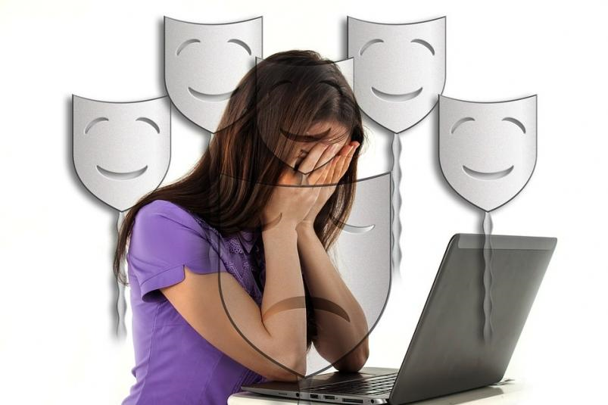
Насилие в детской среде. Тенденции. Пути решения.

Slide 2
Обращение к проблеме насилия среди школьников обусловлено тем, что современная школа является не только образовательным учреждением, но и местом, в котором ребенок нередко получает травматический социальный опыт.
Каждый из нас по-разному вспоминает время, проведенное в школе.
Для одних оно связано с радостными моментами, для других – с разочарованиями, обидами и унижением...

Slide 3
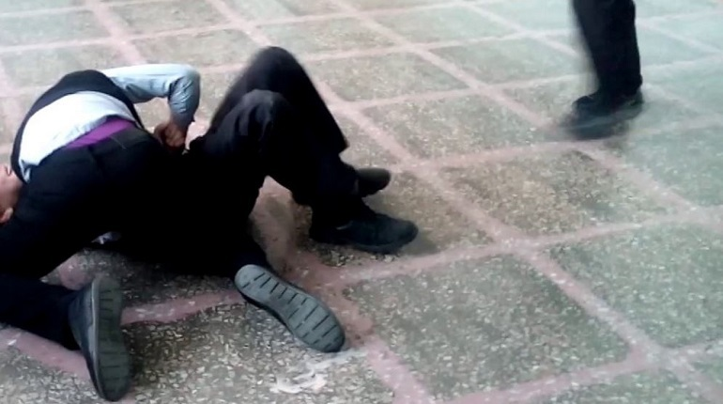
Факторы, провоцирующие жестокость
Личностные факторы
Семейные факторы
Факторы среды
Ситуативные факторы

Slide 4
Особую опасность представляет
систематическое насилие
Буллинг
(от англ. bullying, bully – хулиган, драчун, задира, грубиян, насильник)
обозначает запугивание, унижение, оскорбление, агрессивное поведение в отношении другого
.

Slide 5
В современном научном мире буллинг
рассматривается как одна из серьезнейших социально-педагогических проблем.
Подвергать обучающихся травле
может как одно лицо (ученик или учитель),
так и группа лиц

Slide 6
Один из видов буллинга – хейзинг
– связан с таким явлением, как неформальные насильственные обряды инициации.
Подобные ритуалы в большей степени характерны для закрытых учреждений, но встречаются и в обычных школах.
Буллинг из обычной реальной жизни проник
и в интернет-пространство,
проявляясь в виде кибер-буллинга,
троллинга и других своих вариаций.

Slide 7
Избавиться от преследователей
у сегодняшнего школьника, вышедшего за порог учебного заведения или находящегося дома,
не получится.
Коммуникация в Интернете с использованием социальных сетей является неотъемлемой частью общения и взаимодействия с окружающими современного школьника.

Slide 8
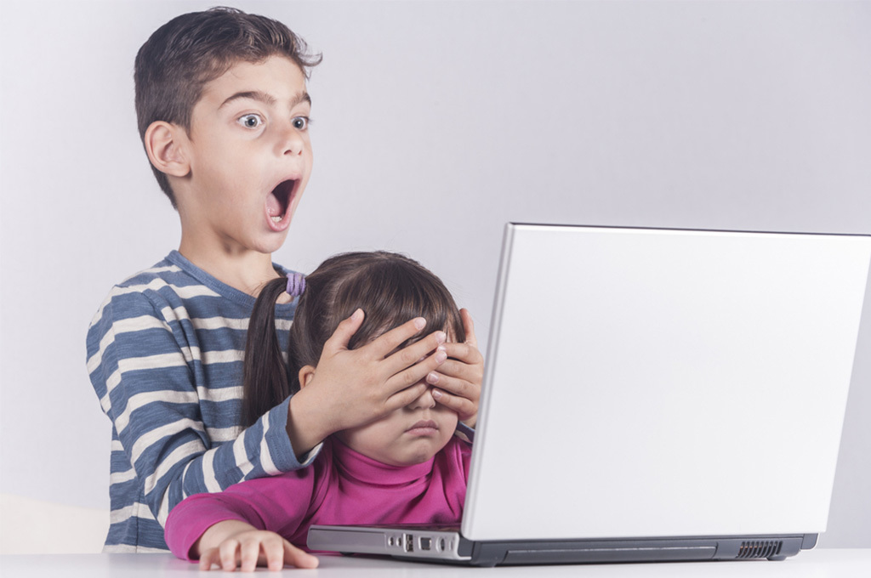
Кибербуллинг

Slide 9
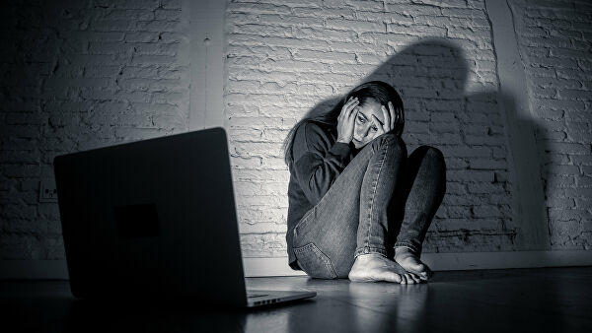
Чем опасна травля в интернете?

Slide 10
Тактика киберзапугивания
1.Публикация комментариев или слухов о ком-то в Интернете, которые являются вредными или неловкими.
2.Угроза причинить кому-то боль, или призыв убить себя.
3.Публикация компрометирующей картинки или видео.
4.Публикация материалов через фальшивый аккаунт троллинг на тему национальности, расы, вероисповедания .
5.Создание порочащей информации о ком-либо рассылка порочащей информации содержащей личные данные жертвы

Slide 11
Для киберагрессора не обязательно иметь физическую силу, авторитет и влияние на сверстников, чтобы чувствовать свое превосходство.

Slide 12
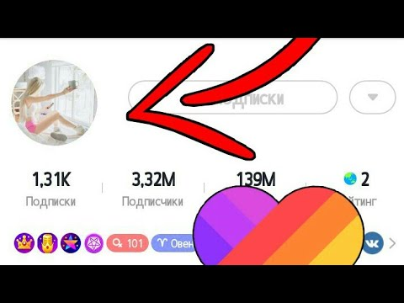
Кибер угрозы:
Публичные
Личные

Slide 13
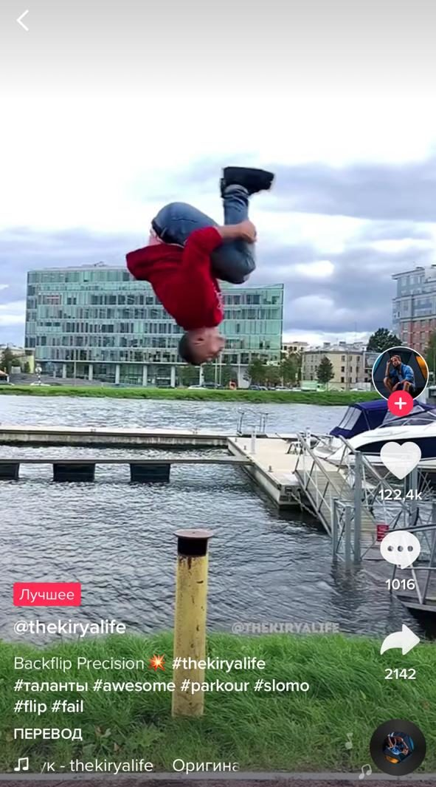
Комплексное решение

Slide 14
Спасибо за внимание!

